Slide 1
MTBJ/MUSK：プロジェクト紹介
MUFG：プロジェクト紹介勉強会
クライアント情報を含むため、
スクショ＆録画はご遠慮ください
2025年8月22日
アクセンチュア株式会社

Slide 2
いきなりですが・・・
日本マスタートラスト信託銀行を
ご存じですか？

Slide 3
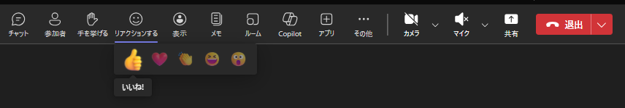
ご存じの方はいいね！お願いします

Slide 4

知らなかった方は、
ぜひ今日のアカウント紹介で覚えて帰ってください！
ナビゲーター
マネージングディレクター
谷

Slide 5
本日のアジェンダ
MTBJ/MUSK：プロジェクト紹介
MTBJ/MUSKの概要
MTBJとは？
MUSKとは？
アカウント紹介
MTBJ/MUSKアカウントの概要
MTBJ/MUSKアカウントの紹介
MTBJ/MUSKアカウントの特徴
プロジェクト
ご支援内容の全体像
プロジェクト①アーキテクチャ戦略
プロジェクト②業務改善支援
まとめ

Slide 6
MTBJ/MUSKの概要
MTBJとは？
MUSKとは？
アカウント紹介
MTBJ/MUSKアカウントの概要
MTBJ/MUSKアカウントの紹介
MTBJ/MUSKアカウントの特徴
プロジェクト
ご支援内容の全体像
プロジェクト①アーキテクチャ戦略
プロジェクト②業務改善支援
まとめ

Slide 7
1. 資産管理銀行（カストディ）とは？
1. MTBJ/MUSKの概要
年金基金などのアセットオーナー（AO）や運用会社などのアセットマネージャー（AM）に代わり有価証券など顧客の資産を預かり管理・運用を行う資産管理銀行のことを指します。
運用状況ごとのレポーティング
会計
データ
GPIFなど
我々の支払っている厚生年金をまとめて運用
年金基金
事業法人
金融法人
運用
￥
ファンド
売買の 発注
証券会社
約定 データ
カストディ銀行
何をいくらで？
今ポートフォリオの
トータル・内訳はいくら？
仕訳した結果
どういう会計になってる？
三菱UFJ
アセットマネジメントなど
オルカンなどの投資信託を運用している会社
運用会社
取引
残高
帳簿
管理
運用
Bloomberg
Refinitiv
情報ベンダ―
時価
データ
￥
投資信託

Slide 8
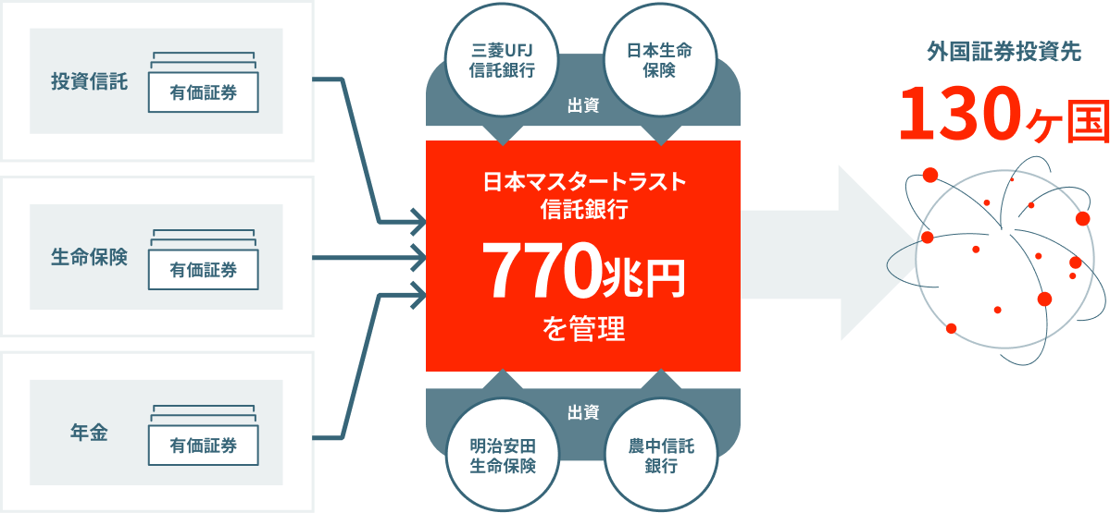
2. 日本マスタートラスト信託銀行（MTBJ）とは？
1. MTBJ/MUSKの概要
日本マスタートラストトラスト信託銀行は、日本で２つしかないカストディで、７７０兆円を管理しています。
MTBJは、770兆円の帳簿管理している会社
実はBigDataを保有する会社でその還元・活用がアツい！！

Slide 9



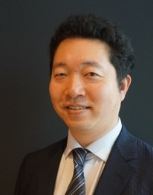


３. どこにあるのか？
1. MTBJ/MUSKの概要
AIRの29F/30F/34F/35Fにあります。
AIR
AIC

Slide 10

4. MUFGの中ではどういう位置づけなのか？
1. MTBJ/MUSKの概要
MUFGグループの一員である一方で、MUTB以外に日本生命・明治安田生命・農中信託銀行が株主になっているという構造です。
MTBJの位置づけ
ポイント
MUFG
１
MUFGグループの一員であり、
MUTBの配下の会社である
2
MUBK
MUTB
日本生命
明治安田
生命
農中信託
ただし、株主は、MUTB以外に
日本生命・明治安田生命・
農中信託銀行がいる
100%
100%
46.5%
33.5%
10.0%
10.0%
3
MUIT
MUSK
MTBJ
MUTBからの出向者が多く、
ACNと一緒にLEAP（モダナイ）をMUTBでやっていた方が
常務として今一緒にACNとやっている

Slide 11
本日のアジェンダ
MTBJ/MUSK：プロジェクト紹介
MTBJ/MUSKの概要
MTBJとは？
MUSKとは？
アカウント紹介
MTBJ/MUSKアカウントの概要
MTBJ/MUSKアカウントの紹介
MTBJ/MUSKアカウントの特徴
プロジェクト
ご支援内容の全体像
プロジェクト①アーキテクチャ戦略
プロジェクト②業務改善支援
まとめ

Slide 12
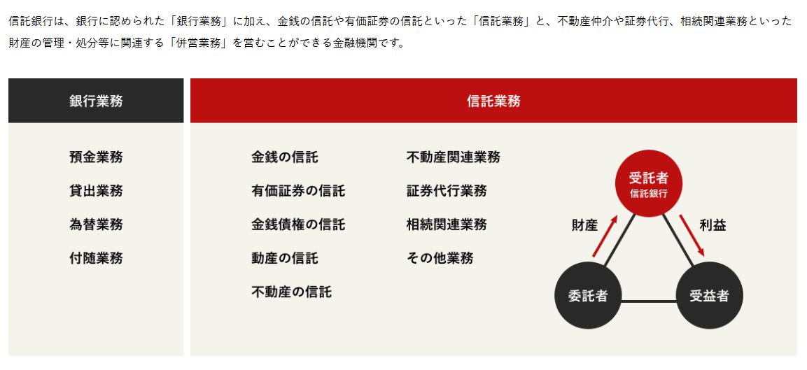
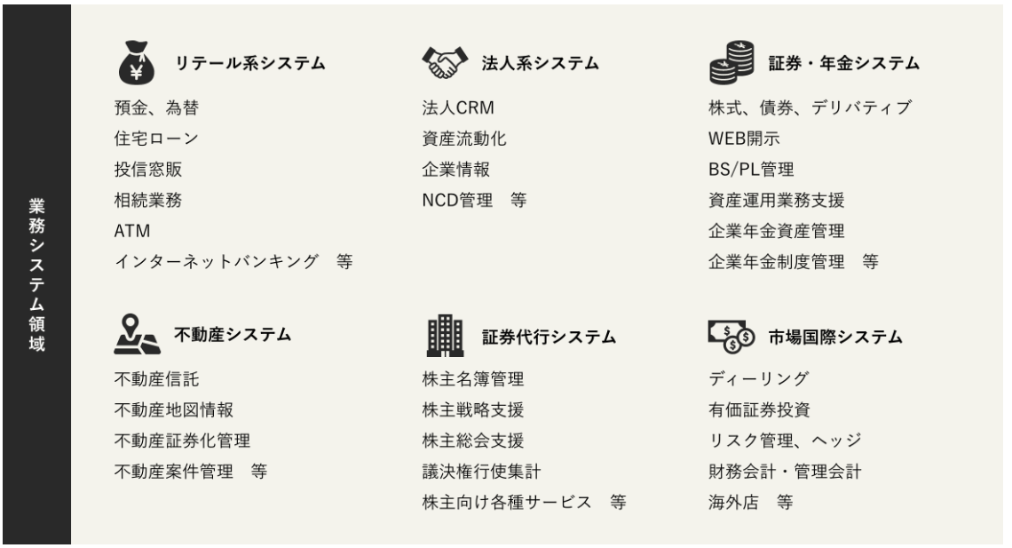
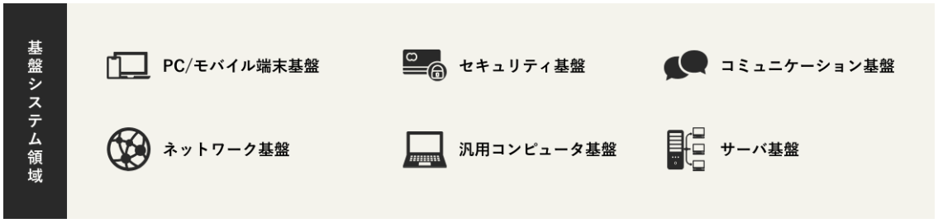
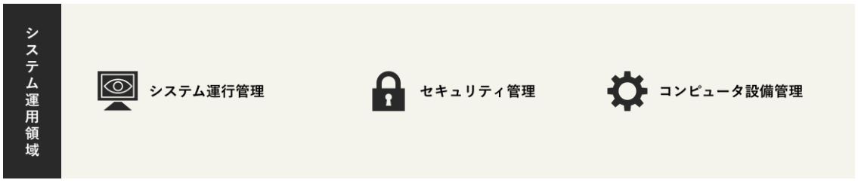
1. 三菱UFJトラストシステム株式会社（MUSK）とは？
1. MTBJ/MUSKの概要
MUTB配下のシステム開発を担っている会社です（MUBKでいうとMUITに相当する会社）。
ちなみにMUTBの
BESTはここ！
MTBJはここ！
×
×

Slide 13
2. MTBJとどんな関係があるのか？
1. MTBJ/MUSKの概要
MTBJとは資本関係がないので、計算代行手数料としてお金を支払ってシステム開発や運用を委託している。
つまり、MTBJからみて、我々と同様にBPの位置づけられます。
MTBJとMUSKの関係
MUSKとの契約関係
MUFG
100%
MTBJ
開発したソフトウェア資産（知財等含む）はMUSKが所有する前提
MTBJからMUSKに開発を依頼（ただし開発時に費用は払わず）
MUSKは開発したシステムの利用をサービスとしてMTBJに提供
MTBJは開発にかかった費用、および運用費用を、計算代行手数料としてMTBJに支払い
MUTB
日生
明治安田
農中
2
3
4
100%
46.5%
33.5%
10%
10%
MUSK
MTBJ
資産
1
×資本関係なし
MUSK
MUTBとは資本関係があるが、MTBJとは資本関係が なく、MTBJからみた場合、我々と同じBPの位置づけ
このような構造であるため、契約上、複雑な関係性が ある

Slide 14
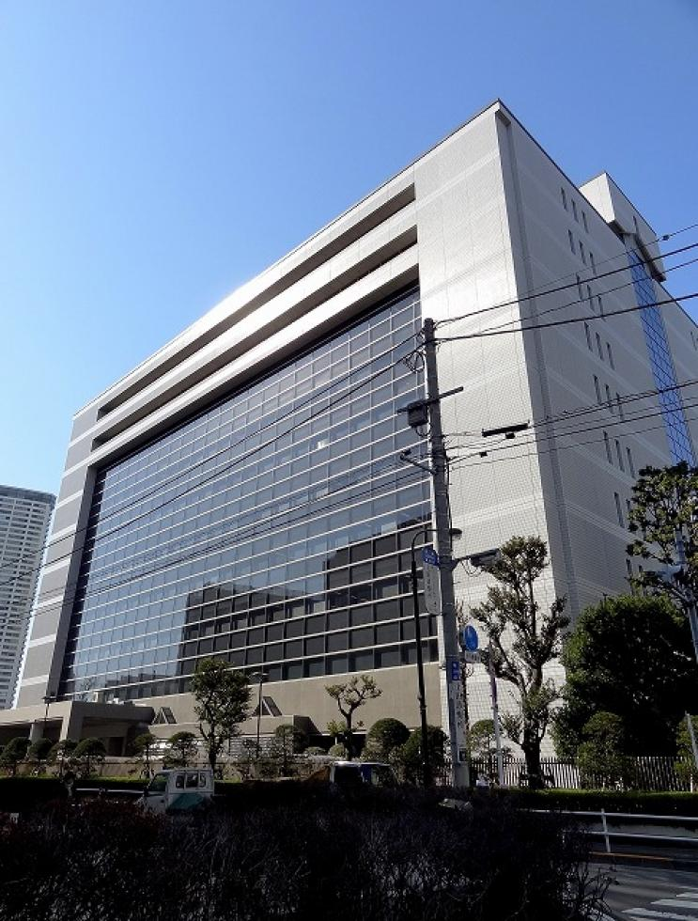

３. どこにあるのか？
1. MTBJ/MUSKの概要
品川駅近くの港南にあります。
AIR
港南（最寄りは品川駅）

Slide 15
ここまでで
山田MDなにか補足ありますか？

Slide 16
Q＆A

Slide 17
MTBJ/MUSKの概要
MTBJとは？
MUSKとは？
アカウント紹介
MTBJ/MUSKアカウントの概要
MTBJ/MUSKアカウントの紹介
MTBJ/MUSKアカウントの特徴
プロジェクト
ご支援内容の全体像
プロジェクト①アーキテクチャ戦略
プロジェクト②業務改善支援
まとめ

Slide 18
1. MTBJ/MUSKの取り組み事項
2. アカウント紹介
MTBJではアーキテクチャ戦略プログラムを中心に様々な取り組みを並走して進めていてACNも参画しています。
（とにかくいろんなことをいっぱいやってます）
取り組み事項
アーキテクチャ戦略プログラム
A
業務改善
(BPR)
ビジネス
F
DX戦略
G
データ マネジメントサービス
B
生保BPO
E
業務
モダナイ ゼーション
C
オペレジ
施策
D
・・・
システム

Slide 19
MTBJ/MUSKの概要
MTBJとは？
MUSKとは？
アカウント紹介
MTBJ/MUSKアカウントの概要
MTBJ/MUSKアカウントの紹介
MTBJ/MUSKアカウントの特徴
プロジェクト
ご支援内容の全体像
プロジェクト①アーキテクチャ戦略
プロジェクト②業務改善支援
まとめ

Slide 20
1. アカウントの体制
2. アカウント紹介
現在、アカウントは、CALの早川さん配下で５ライン11プロジェクトになっています。
凡例
金融サービス本部 マネージング・ディレクター
早川 逸平
MTBJ契約
MUSK契約
①早川ライン
②野崎ライン
③山田ライン
④平山ライン
⑤谷ライン
金融サービス本部 マネージング・ディレクター
早川 逸平
テクノロジー コンサルティング本部 マネージング・ディレクター
野崎 浩俊
ビジネス コンサルティング本部 マネージング・ディレクター
山田 健二
テクノロジー コンサルティング本部 マネージング・ディレクター
平山 英介
ビジネス コンサルティング本部 マネージング・ディレクター
谷 征洋
ビジネス コンサルティング本部 プリンシパル・ディレクター
五十嵐 常浩
テクノロジー コンサルティング本部 シニア・マネージャー
菊川 浩
ビジネス コンサルティング本部 シニア・マネージャー
黒川 友紀
ビジネス コンサルティング本部 シニア・マネージャー
下川原 温
ビジネス コンサルティング本部 プリンシパル・ディレクター
五十嵐 常浩
テクノロジー コンサルティング本部 アソシエイト・ディレクター
新井 浩
ビジネス コンサルティング本部 シニア・マネージャー
利光 真人
ビジネス コンサルティング本部 マネージャー
河原林 皓平
テクノロジー コンサルティング本部 マネージャー
古庄 克幸
ビジネス コンサルティング本部 マネージャー
木村 統志
ビジネス コンサルティング本部 マネージャー
吉田 昌太
テクノロジー コンサルティング本部
マネージャー
中島 拓哉
テクノロジー コンサルティング本部 マネージャー
４名
ビジネス コンサルティング本部 マネージャー
丸橋 康治
PgMO 業務支援
１
RTB分科会
技術検証
2
RTB分科会
検討テーマ支援
3
IS部内
横断PMO支援
4
博多拠点
設立支援
5
データ マネジメント 開発PMO支援
6
7
データ
マネジメント 開発支援
データビジネス
PM・PL
補佐支援
8
生保BPO
PMO
9
業務企画推進部 企画支援
10
業務改善
支援
11
A
F
E
F
B
C
C
C
D
D
G

Slide 21
MTBJ/MUSKの概要
MTBJとは？
MUSKとは？
アカウント紹介
MTBJ/MUSKアカウントの概要
MTBJ/MUSKアカウントの紹介
MTBJ/MUSKアカウントの特徴
プロジェクト
ご支援内容の全体像
プロジェクト①アーキテクチャ戦略
プロジェクト②業務改善支援
まとめ

Slide 22
1. アカウントの特徴
2. アカウント紹介
MTBJ/MUSKアカウントは、MTBJが「資産管理 銀行 」という位置づけなので、BankingとCapital Marketsのメンバーの両方がコラボして進めており、全体的に若いメンバーも多く活躍している現場です。
ポイント１
The BCMアカウント！
ポイント２
若いメンバーが活躍！
Banking
Capital
Markets
難易度が高いプロジェクトが多い中、
比較的若いメンバーが活躍している
BankingとCapital Marketsのメンバーの両方がいる

Slide 23
2. 急成長中のアカウントです！
2. アカウント紹介
昨年の今頃アカウントが立ち上がり、すでに５０人を超えそうな勢いになってきており、クライアントから新案件や増員の依頼があるため、さらに増える見込みです。
クライアントから
新案件や増員の依頼があり
更に増える見込み！
50+
44
24
15
5
2024/07
2024/10
2025/01
2025/07

Slide 24
Q＆A

Slide 25
MTBJ/MUSKの概要
MTBJとは？
MUSKとは？
アカウント紹介
MTBJ/MUSKアカウントの概要
MTBJ/MUSKアカウントの紹介
MTBJ/MUSKアカウントの特徴
プロジェクト
ご支援内容の全体像
プロジェクト①アーキテクチャ戦略
プロジェクト②業務改善支援
まとめ

Slide 26
1. ご支援の全体像（再掲）
3. プロジェクト紹介
本日は、①アーキテクチャ戦略と②業務改善 の２つのプロジェクトをご紹介します。
取り組み事項
１
２
アーキテクチャ戦略プログラム
A
業務改善
(BPR)
ビジネス
F
DX戦略
G
データ マネジメントサービス
B
生保BPO
E
業務
モダナイ ゼーション
C
オペレジ
施策
D
・・・
システム

Slide 27
MTBJ/MUSKの概要
MTBJとは？
MUSKとは？
アカウント紹介
MTBJ/MUSKアカウントの概要
MTBJ/MUSKアカウントの紹介
MTBJ/MUSKアカウントの特徴
プロジェクト
ご支援内容の全体像
プロジェクト①アーキテクチャ戦略
プロジェクト②業務改善支援
まとめ

Slide 28
1. プロジェクトの概要～①取り組みの考え方
3. プロジェクト① アーキテクチャ戦略
アーキテクチャ戦略プログラムは、世界標準であるRTBとCTBの概念を取り入れて、この２軸でプログラムを推進しています。
アーキテクチャ戦略プログラム
RTB
（Run the Bank）
CTB
（Change the Bank）
現業維持のためのIT投資
事業変革のためのIT投資

Slide 29
1. プロジェクトの概要～②そもそもアーキテクチャ戦略とは？
3. プロジェクト① アーキテクチャ戦略
アーキテクチャ戦略は、大きく３つのテーマでプログラムを構成しています。
背景
対応範囲
やること
事業多角化、新しい収益源創出の必要性
ビジネス高度化
（データマネジメントサービス）
1. 新事業立上げを支え、必要なシステム機能具備
A
MTBJのコア事業である有価証券管理ビジネスは足元10年は投信の資金流入等で安泰だとしても、20-30年後は年金の資金流出等により先細りしていく公算が大きい
海外グロカスはアセットオーナーやアセットマネージャーのデータに対する課題解決を競ってサービス展開。最近では本邦の当社顧客に対しても積極的にセールス活動を展開
データサービス事業について、本邦顧客を海外グロカスに独占される前に素早くサービス展開を目指す。自前でスピード構築が難しい場合は海外グロカスと協業することも選択肢に入れる
BPO事業は直近ではシステム対応は行わない。生保会計機能の具備の是非は26年度以降にビジネス戦略に従って判定。その他BPO事業はデータサービスとの抱合せ販売を想定
生保BPO
（スコープアウト）
本邦投資家の行動変容、市場制度の変容
2. 現行信託ビジネスの機能拡張と業務基盤強化
業務基盤強化
B
政府の『資産運用立国』実現プランのもと、本邦投資家は運用高度化として外国証券、オルタナティブ投資を活発化させる見通し
市場制度は、①決済サイクル短縮化、②新しい資産（デジタルアセット等）の出現、③顧客によるガバナンス強化等を見込む
当社の外国証券領域は現在の業量では業務が逼迫しており、これから更なる業量拡大・決済サイクル短縮に耐えられる状況ではない。外国証券システムの機能拡張に加え、海外拠点でのオペレーションを見据えた業務環境構築
デジタルアセット、排出権取引、あるいは将来国内籍組合事業に参入した場合、様々な原資産を保有することが想定される。新しい資産が登場しても最低限の残高管理、会計、情報開示ができるような商品受入の柔軟性を具備
3. 業務継続のため、システム維持リスク解消
ホストオープン化
（モダナイゼーション）
システム老朽化と維持リスク顕在化
C
MUSKに開発を委託する基幹システムは現行ビジネス下では安定稼働する一方、既に構築から35年以上が経過し、世界的なメインフレーム技術の衰退にあわせて老朽化が進行
今後10-20年を見通した場合、①MUSK有識者の高齢化・枯渇、②製品・技術リスク、③ホスト契約の価格高騰をリスク認識
①有識者の枯渇については本PJを通じて有識者を再生産
②製品・技術リスクについてはレガシー技術、社内独自技術の維持リスクを評価したうえで、クリティカルなリスクが存在する製品・技術については時限を正しくとらえ、それまでにモダナイゼーションを達成
③価格高騰リスクについていは、MUFG／MUTBのオープン化の取組と平仄をとりながら当社もオープン化を進めていく方針とし、、リスク抑止を優先とした移行プランを計画・実行

Slide 30
1. プロジェクトの概要～③取り組みテーマ
3. プロジェクト① アーキテクチャ戦略
プログラムでは、取り組みテーマが現時点で９つあり、それぞれについて計画を立てています。
やること
テーマ
内容
A
ビジネス高度化
（データマネジメントサービス）
新情報系構築
データマネジメントのサービス展開を踏まえたデータ基盤と顧客別DWH構築
データ品質向上
データ適時性向上、十分性向上実現
業務基盤強化
B
外国証券
機能密結合解消、リソース系再構築等の大玉論点解消
汎用商品
投資対象資産追加時する機能拡充、事務負荷低減
それぞれの
ブロックごとに
説明します！
ホストオープン化
（モダナイゼーション）
C
ホストスリム化
オープン化に先立ちホスト資源のスリム化
画面オープン化
高リスクの技術から脱却するため、オンライン画面を優先的にオープン化
取引残高系オープン化
オープン化として、取引残高系の機能を取決システムに移管
情報系オープン化
オープン化として、情報系の機能に関しては、新情報系システムに移管
帳簿系オープン化
帳簿系の機能に関しては、20年以内に単純オープン化

Slide 31
A
ビジネス高度化（データマネジメントサービス）
業務基盤強化
B
ホストオープン化（モダナイゼーション）
C

Slide 32

2. データマネジメントサービス～①サービスの目指す姿
3. プロジェクト① アーキテクチャ戦略
データを起点に顧客との関係を双方向化し、データ管理への深い関与を通じて業務理解と課題認識を高め、資産管理業務への高い連関性や周辺サービス新規創出の好循環を生み出す仕組みづくりを目指します。
目指す姿
これまでの
サービス
モデル
資産管理
データを“一方向”に提供
潜在
ニーズ
信託
レポート
特別
帳票
情報統合
サービス
顧客ユーザー
顧客の要望が見えづらく、サービスの差別化・進化が難しい
これからの
サービス モデル
DWHサービスで得たインサイトにより顧客のニーズに沿ったデータを提供
３
資産管理
DMS
データを“一方向”に提供
潜在
ニーズ
情報統合
サービス
信託
レポート
データ集約
サービス
顧客ユーザー
特別帳票
潜在
ニーズ
データを起点とした
“双方向”コミュニケーション
DWH
サービス
顧客ユーザー
２
1
要望を捉え、
受託業務にも反映
顧客のデータ活用支援を通して
顧客の潜在ニーズを把握

Slide 33
2. データマネジメントサービス～②事業目標
3. プロジェクト① アーキテクチャ戦略
DMSを、顧客接点拡充・関係強化ならびに、早期ニーズ把握・具現化のための基盤として位置付け、信託業務に加え、他の資産管理ビーグル事業や為替、セキュリティレンディング（SL）事業等との有機的な連関を実現 「信託銀行ならでは」の強みを洗練・強化することで収益拡大を図ります。
垂直
展開
関連事業
BPO
為替
為替業務
顧客XBOR
のカバレッジ
顧客業務への理解
（関係者・業務接点の増加）
２
3
SL
信託業務
海外IS事業
DMS
ファイナンス
ファンド
ファイナンス
１
データ生成サイドへのニーズ還元
資産管理
ビークル
当社
受託
他社
受託
アドミ
カストディ
（直投）
信託業務
海外IS事業
（国内アドミ）
海外IS事業
有価証券管理
サービス
水平展開

Slide 34

2. データマネジメントサービス～③サービス概要とシステム構成
3. プロジェクト① アーキテクチャ戦略
顧客を一般顧客と大手顧客に大別したうえで、特に大手顧客には、データマネジメント基盤を提供します。
サービス概要
新サービスのシステム構成
背景・
目的
「資産運用立国実現プラン」のもとで、運用高度化を進める大手AMやAOにおいてデータ課題が顕在化
海外ではすでにデータマネジメントサービスが資産残高獲得のためのツールとして活用されている現状
MTBJが総合的なデータマネジメントサービスを提供することで運用高度化に資する環境整備に貢献するとともに、既存顧客基盤のさらなる強化につなげる
MTBJ保持データ
受託支援 システム
1
ディスクローズシステム
MTBJ 業務データ
データ収集
データ加工
加工後データ
受託業務における
データ開示
ダウン
ロード
他社受託 データ
約60レポート
マス顧客向け
データ提供サービス
ダウン
ロード
全顧客
外部情報 ベンダデータ
サービス
概要
「一般顧客」・「大手顧客」に大別してサービスを提供
一般顧客
既存の「情報統合サービス」をレベルアップして提供
大手顧客
データ保全・利活用環境の提供、個別ニーズに応じたデータコンテンツを提供
負荷価値データ
全契約顧客
社外データ
2
大手顧客向け データマネジメントサービス基盤
他社受託 データ
データ収集
データ加工
加工後データ
顧客別利用環境(デモ環境)
情報ベンダ
データ
DWH
ダウン
ロード
その他
顧客要望
DM
アップロード
効果
定量
５年以内にコア顧客３社と最大手顧客獲得により、総合収支が増収の定量効果を想定
顧客A
顧別利用環境
1
大手顧客
対応
ディスクローズ改修をベースに、サービス拡大戦略に適応する機能をEoSで検討する
定性
顧客評価向上
資産管理ビジネスの粘着力強化
顧客動向の早期把握、営業力強化
周辺ビジネスへの進出機会獲得
2
一般顧客
対応
各顧客の実要件・支払い能力に合わせて、システム再編や特定顧客に特化した個別システム構成で対応する想定

Slide 35
A
ビジネス高度化（データマネジメントサービス）
業務基盤強化
B
ホストオープン化（モダナイゼーション）
C

Slide 36
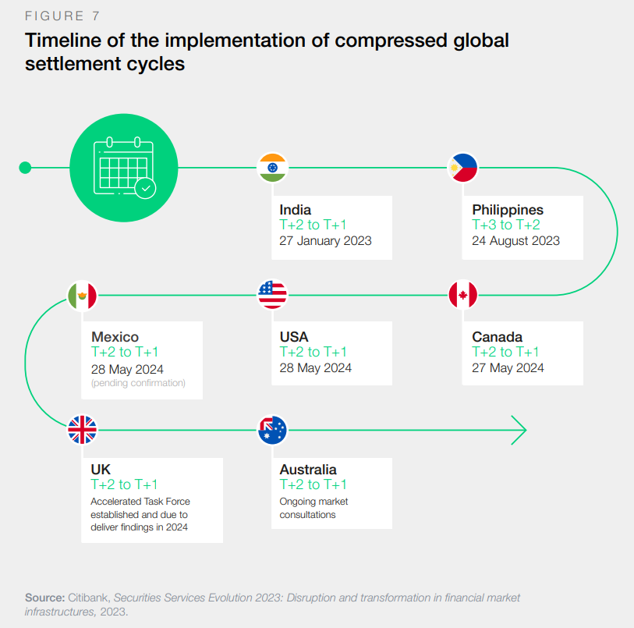
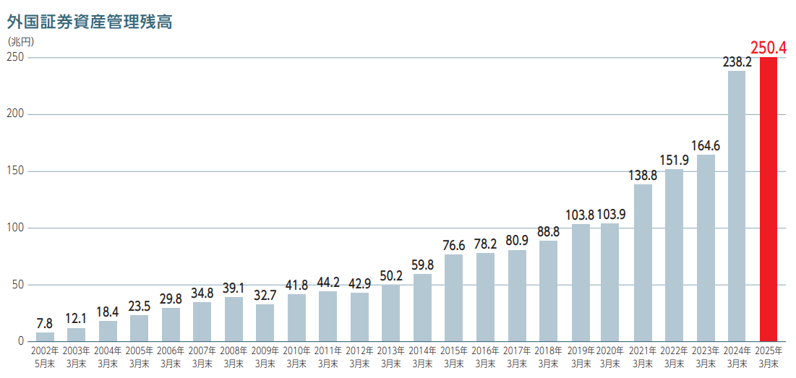
3. 業務基盤強化～①外国証券
3. プロジェクト① アーキテクチャ戦略
決済サイクルの短縮や外国証券の取引量の増加に対応できるようにシステム対応を行う必要性あるため、優先度を踏まえてシステム対応を行います。
決済サイクルの短縮
外国証券の取引量の増加
(出所:Modernizing Financial Markets with Wholesale Central Bank Digital Currency)
(出所:日本マスタートラスト信託銀行 2025 ディスクロージャー誌)
決済サイクルの短縮化が進んできており、これに対応できない場合、外国証券を受付できなくなる
外国証券投資の拡大に伴い、さらに業務が逼迫し、オペレーションが遂行できなくなる
→このような市場動向に対応しないと現行ビジネスが継続できなくなる可能性があるため、システム対応を行う

Slide 37
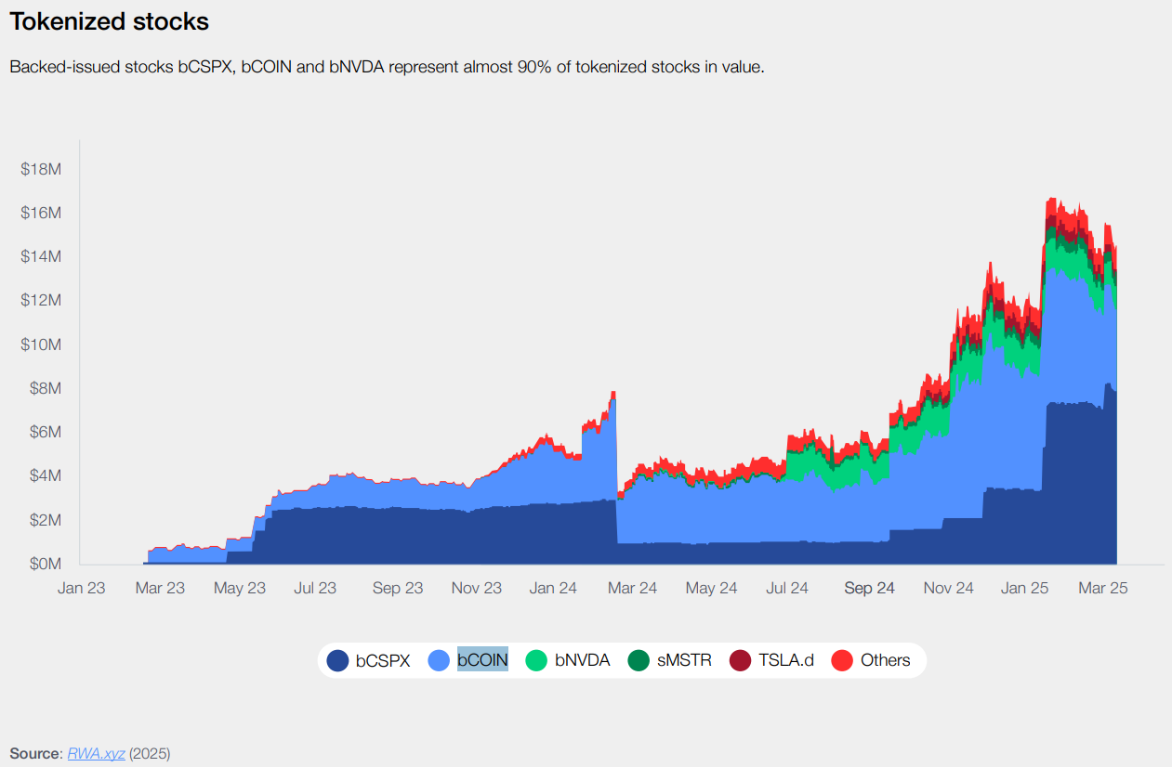
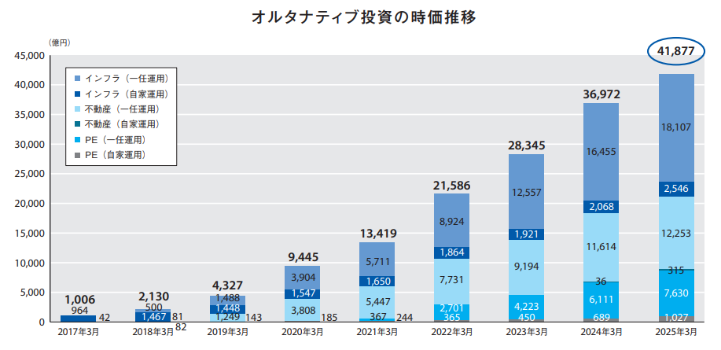
3. 業務基盤強化～②汎用商品
3. プロジェクト① アーキテクチャ戦略
デジタルアセットの増加やオルタナ投資の増加に伴い、伝統資産以外の新たな商品が登場してきており、これらに対応できるように必要に応じてシステム対応を行います。
デジタルアセットの増加
オルタナ投資の増加
(出所:Asset Tokenization in Financial Markets: The Next Generation of Value Exchange)
(出所:GPIF 2024年度 業務概況書)
デジタルアセットが増加してきており、将来的に対応が必要な可能性あり
年金基金のGPIFもオルタナ投資を増加させており、伝統資産以外の新たな投資商品も増加している
→このような市場動向に対応しないと現行ビジネスが継続できなくなる可能性があるため、システム対応を行う

Slide 38
A
ビジネス高度化（データマネジメントサービス）
業務基盤強化
B
ホストオープン化（モダナイゼーション）
C

Slide 39
4. ホストオープン化（モダナイゼーション）～①背景
3. プロジェクト① アーキテクチャ戦略
MTBJの基幹系システムは、有識者・技術者の高齢化や製品・技術リスクの顕在化などの課題を抱えているため、これらを解消することを目的にホストオープン化に取り組むことを想定しています。
システムが抱える課題
本プロジェクトを通じた対応策
有識者・技術者の 高齢化
Ⅰ
システム有識者の高齢化
システム有識者のBP依存
システム肥大化・複雑化により 継続的な有識者育成が困難 （抜本的な開発生産性向上の実現も困難）
システムのスリム化と汎用的な技術へ置換/標準化を通じて、 MUSK若手要員へのスキル継承と生産性の向上を実現し、 MTBJの基幹システムを永続的に安定維持・拡大可能な姿を目指す
Ⅱ
製品・技術リスクの 顕在化
技術者枯渇度の高い社内独自技術の利用 (ACP)
製品サポート終了済みの製品の利用 (TELON)
MTBJのメインフレームで利用する技術や製品は、 リスク評価の結果、サドンデスにつながる等のハイリスクな項目はない －技術者枯渇度の高い社内独自技術については、維持体制を構築の上、 育成案件を通じてリスク軽減を図る －製品サポート終了済みのTELONは長期に亘り安定稼働しており、 現環境での問題発生リスクはない
ただし、オンライン制御関連のACP・TELONについては、万が一、 今後のOS更改で問題が生じた場合、対処に時間を要するリスクがある。 OS更改検討時には早期に稼働確認を実施する/必要に応じて OS更改のリリース時期を調整するといった対策により 業務継続を確保するが、オンライン画面を優先的にオープン化 することにより、10年以内を目途に当該リスクを抜本的に解消する

Slide 40
4. ホストオープン化（モダナイゼーション）～②現行システム構造
3. プロジェクト① アーキテクチャ戦略
現行システムは、取引を担う取引決済共通と顧客向けのディスクロ開示のシステムであるMaiNetは分散系、それ以外はホストで構築されています。それぞれに課題を抱えており、それを解消するために施策を行います。
現行システム構成図
分散
取引決済共通
ホスト
株式
債券
金融先物
外国証券
約定
残高
約定
残高
約定
残高
約定
残高
果実
会計
果実
会計
果実
会計
果実
会計
時価情報等
外部機関
時価 リソース
商品系システム
株式
債券
金融先物
市金・汎用
外国証券
約定
残高
約定
残高
約定
残高
約定
残高
約定
残高
果実
会計
果実
会計
果実
会計
果実
会計
果実
会計
制御系
ファンド系システム
社内ユーザー
年金資産管理
年金ファンド
投信ファンド
共通 リソース
仕訳作成
仕訳作成
証券会計
BS/PL作成
ホストデータ 直接参照
情報系システム
顧客
受託財産運用支援
MaiNet
収益率 集計
帳票 作成
Web 開示

Slide 41
4. ホストオープン化（モダナイゼーション）～③ToBe方針
3. プロジェクト① アーキテクチャ戦略
オープン化を意識しつつ、優先度の高い領域からモダナイゼーションを進める方針で検討を進めています。
ToBe基本方針策定の前提事項
システム
今後10年後を目途にホストシステムの一部オープン化・スリム化を進め、20年後の脱ホストを選択可能な 状態を目指す
ビジネスニーズへの対応を優先した上で、システム 維持リスクもふまえて、オープン化のタイミングを検討
オープン化と機能再編・改修を同時に実施することは リスクが高いため、極力切り分けて対応を検討
オープン化前にホストシステムを改修する場合、 オープン化の難度が上がることを回避するために、 ホスト システムが複雑化するような対応はしない
⇒ 今回の基本方針においては、以下の対応パターンを 想定し検討
オープン化前に現行ホストシステムを改修して対応
オープン化にて対応
オープン化後に分散環境で対応
現行システムとは別に新規システム構築して対応
システム維持リスク解消
サービスの
安定稼働と 維持
レガシー技術/社内独自技術からの脱却
安定的な開発技術者の確保
ベンダーロックインの排除による 製品サービス継続リスクの解消
業量拡大に向けたキャパシティ確保と レジリエンス向上
コスト 構造改革
ホストシステムのコスト上昇リスクの抑制
複雑化・肥大化した機能等のスリム化による 保守コスト低減
開発生産性の向上により、将来の開発コスト低減

Slide 42
A
ビジネス高度化（データマネジメントサービス）
業務基盤強化
B
ホストオープン化（モダナイゼーション）
C

Slide 43
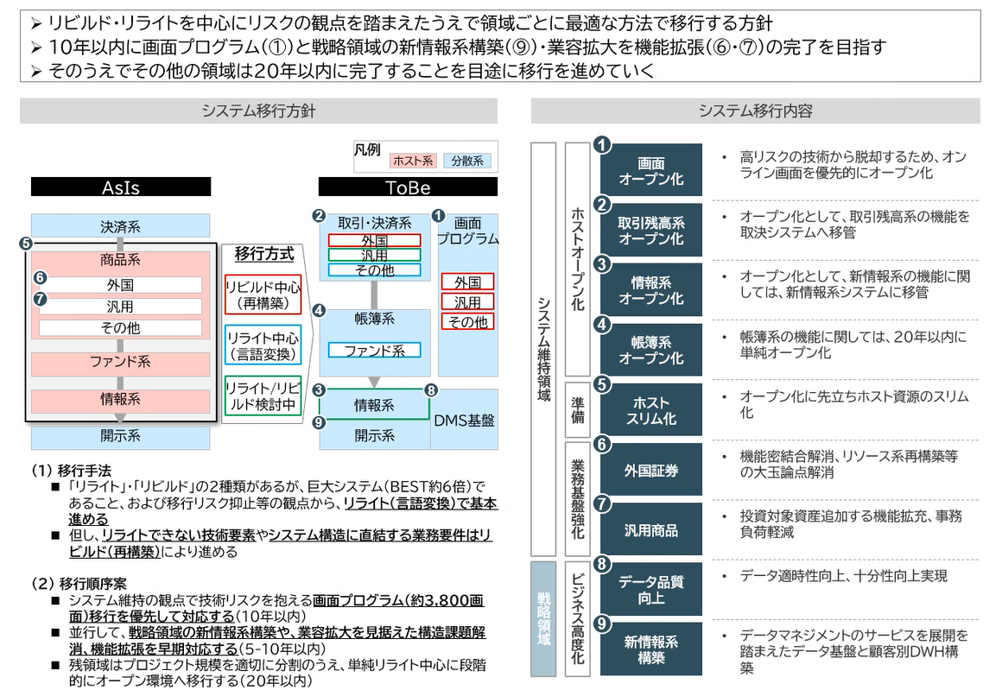
5. アーキテクチャ戦略の全体像～①ToBe像とシステム移行方針
3. プロジェクト① アーキテクチャ戦略
アーキテクチャ戦略プログラムでは、リライト・リビルドの手法を要件に応じて使い分けて、システム移行を検討しています。

Slide 44
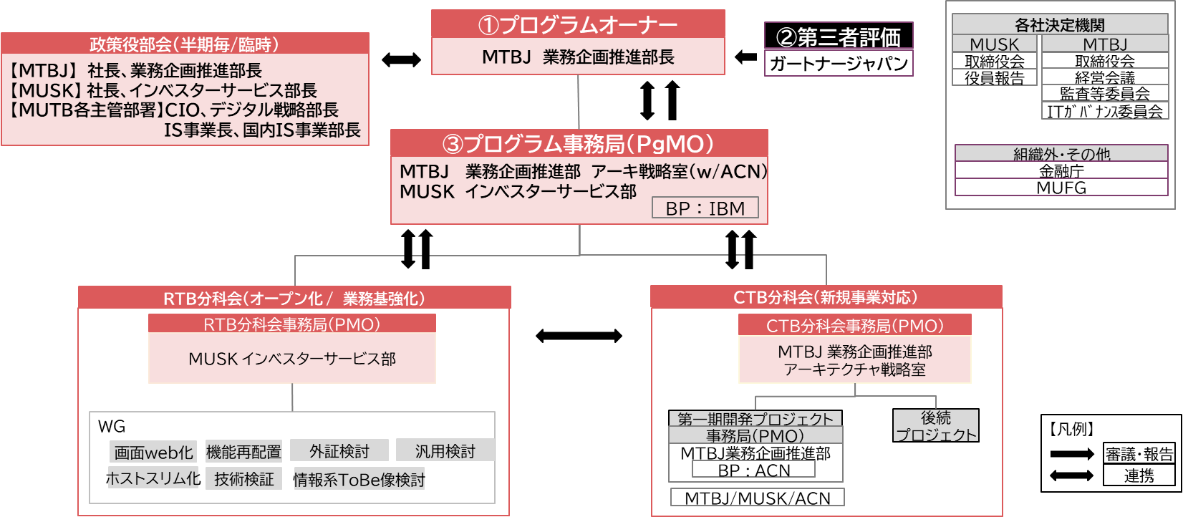
5. アーキテクチャ戦略の全体像～②推進体制
3. プロジェクト① アーキテクチャ戦略
アーキテクチャ戦略はプログラム事務局を中心に各分科会を立ち上げています。ACNは各領域に入り支援を行っています。
PgMO
業務支援
RTB分科会
検討テーマ支援
データマネジメント
開発PMO支援
データマネジメント
開発支援
RTB分科会
技術検証

Slide 45
７. オペレジ施策～①経緯と背景(1/2)
3. プロジェクト① アーキテクチャ戦略
アーキテクチャ戦略の中に、もともとオペレーションレジリエンスの向上の施策が入っていましたが、大規模障害が多発したことを踏まえて、別の施策として切り出されて、検討を進めています。
取り組み事項
アーキテクチャ戦略プログラム
ビジネス
A
データ マネジメントサービス
B
業務
モダナイ ゼーション
C
オペレジ
施策
D
大規模障害を起因に
別施策へ切り出し
システム

Slide 46
７. オペレジ施策～①経緯と背景（2/2）
3. プロジェクト① アーキテクチャ戦略
2024年度下期に発生した障害において、復旧対応に問題があり、MUSK所管システムのキャパシティや障害対応力への課題が顕在化
障害を踏まえて、MTBJ・MUSKの自己評価および第三者評価を通じて、課題の洗い出し・評価を実施し、今後の対応方針を検討
2026年度末には、現状課題を解決したうえで、障害態勢が高度化した状態となるように、施策を進めたい
障害の発生
当社の現状
2024年度下期に発生した障害にて、適切な復旧対応ができず復旧対応に時間を要し、顧客および業務影響が発生
障害発生原因や復旧時に起きた問題について、現行の障害対応態勢やシステム課題が顕在化。MTBJ／MUSKの自己評価に加え、第三者評価により、課題と対応方針を検討
障害
① 新債券システム障害 (2024年10月発生)
未然防止/予兆管理
復旧対応
事後対応
新債券システムにおいて、上限値オーバーによりバッチ処理が異常終了。1委託1ファンドについて、基準価額照合に間に合わず、顧客および当社の業務影響が発生
復旧に実行した処理においても、問題が発生し、同日の基準価額にも影響が発生
システムや運用プロセスに潜むリスクを特定し、予め対策を講じて障害発生を防ぐ
障害発生からシステム・業務が通常稼働に戻るまでに行う 復旧対応、業務継続対応
障害復旧後に実施する、再発防止に向けた検討・対策、一連の障害対応における改善活動
突発的なデータ量増加に対応できないキャパシティ管理
障害対応可能な要員が限定的、体制が不十分
過去障害と同様の原因で発生、再発防止策、横展開が有効でない
② 取決（株式）システム障害 （2025年1月発生）
潜在バグや過去未対応の障害が残存
ユーザー／システムの連携、情報共有が不十分
プログラムの潜在不具合により、取引決済共通システムの夜間バッチが異常終了。
オンライン開局を優先し、異常終了した処理、関連する処理をスキップし強制的に後続処理を進めたため、必要な処理が実施されず、データが不整合となった。復旧に時間を要し、オンライン開局が遅延。顧客、当社の業務影響が発生。
障害対応がドキュメント化されておらず、対応が属人的
障害対応時間が不足
③ 外国証券システム障害 (2025年3月発生)
BCPが有効に機能しない
外国証券システムで想定外の大量仕訳データ処理を実行。採番が上限値を超過、一周し重複したことで処理が異常終了。
オンライン閉局を優先し、日中の時価評価処理をスキップしたことにより、時価評価が未反映の状態となり、ディスクロの値が不正な状態となり、複数の顧客影響が発生。
MTBJ／MUSKによる自己評価
＋
Gartner社による第三者評価

Slide 47
７. オペレジ施策～②現行課題
3. プロジェクト① アーキテクチャ戦略
障害の『未然防止』『復旧対応』『事後対応』の各フェーズにおいて、当社の課題認識を可視化
『復旧対応』『事後対応』のガバナンスについては、第三者評価を実施し、改善の必要性を検証。
『未然防止』等に関する第三者評価は追加実施予定
障害
未然防止/予兆管理
復旧対応
事後対応
対外的に説明可能かつ
実効力のあるガバナンス
Ⅰ
MTBJ/MUSK一体となり統制できる態勢や、継続的な評価/改善活動の枠組が不十分
1
SLA要件、遵守すべき事項が不十分
2
障害対応の枠組、フロー等の 整備、実効性検証が不十分
３
システム障害時におけるCPの 整備・訓練、実効性が不十分
４
安心・安全かつ持続的なシステム運営
Ⅱ
５
キャパシティ管理態勢が 不十分
障害対応時間の不足
7
６
未対応障害への対応、 障害を防ぐ仕組みが不十分
迅速かつ確実に 調査・対応に必要な環境不足
8

Slide 48
MTBJ/MUSKの概要
MTBJとは？
MUSKとは？
アカウント紹介
MTBJ/MUSKアカウントの概要
MTBJ/MUSKアカウントの紹介
MTBJ/MUSKアカウントの特徴
プロジェクト
ご支援内容の全体像
プロジェクト①アーキテクチャ戦略
プロジェクト②業務改善支援
まとめ

Slide 49
1. 背景・目的
3. プロジェクト② 業務改善支援
事務の品質問題が顕在化したことを受け、事務品質リスクの低減が必要との理解。
本取り組みでは、市場管理部の業務を対象とし、品質リスクを低減するための抜本改善と早期リスク改善に向けた短期/中長期の両面の施策検討、および品質改善スキームの定着化を目指す。
背景
本取組の目的
現場事務の過去と現在
過去の少人数体制においては、システム・事務の有識者が相応におり、精緻なマニュアルがなくとも品質確保が可能であった
組織が拡大してきた中で、有識者の割合も徐々に希薄化
現在の大規模体制においては、マニュアルの品質のばらつき、属人化した暗黙知は、事務品質におけるリスク
品質問題の顕在化
貴社特定領域で、品質問題が複数発生 (リスク顕在化)
直接的な対応は打ったが、問題が潜在している懸念あり
構造課題の可視化・抜本改善の必要性
品質問題事象の要因分析と短期施策は一定行ったものの、再発防止に向けた構造課題の深堀と、一段踏み込んだ打ち手の立案・実行が必要な状況と理解
品質リスクを低減するための抜本改善
品質問題の発生構造の整理・真因課題の特定
課題根本に対する解決手段を検討し、品質リスクを低減させるよう抜本改善を行う
早期改善に向けた短期/中長期の両面での施策検討
品質問題の早期改善に向け、改善案としてQuick-Win (短期施策)と抜本改善案(中長期施策)を検討
FY26/3月までの施策実行計画を策定し、確実な足元/ 中長期目線での品質改善を推進
品質リスク改善スキームの定着化
施策展開後も自力で課題改善に取り組めるよう、 現場に根差した持続性のあるPDCAサイクルの確立・改善態勢の整備を行う

Slide 50

2. スケジュール
3. プロジェクト② 業務改善支援
FY26/3月までにあるべき像に向けた業務改善を完了すべく、FY25/1-3月末間に市場管理部全体における 品質改善施策の検討・実行計画の策定を行い、 FY25/4月以降での施策詳細化・実行を計画
FY24
FY25
1月
2月
3月
4月
5月
6月
7月
8月
9月
10月
11月
12月
1月
2月
3月
中間報告
最終報告
施策評価①
施策評価②
施策評価③
あるべき業務像の実現
品質改善施策検討 ・実行計画策定
個別施策詳細化・実行
定着化
課題構造 ・真因の特定
Quick-Win施策
施策実行後のモニタリング ・改善の実施
施策A実行
・・・
方向性定義
施策B実行
施策化
中長期施策
施策実行後の モニタリング ・改善の実施
実行計画
施策C具体化
施策C実行
・・・
施策D具体化
施策D実行
(施策の一部として) 業務可視化
品質問題が発生する 課題構造・真因を特定
各真因課題に対する改善 施策(短期・中長期)を検討
FY26までの実行計画を策定
実行計画に基づき個別施策(Quick-Win・中長期)の 具体化及び、現場での施策展開・実行
Quick-Win施策はFY25/9月末までの実行を目指す
課題真因・方向性定義を踏まえ、属人化業務の解消等 が必要と判断された業務領域については、 FY24/2月 中旬頃より業務可視化を行う
施策展開後に施策効果/運用が定着しているか モニタリングを実施
モニタリング結果次第では、改善スキーム(PDCAサイクル等) に則り自力で改善を行う

Slide 51




3. 現状課題を踏まえた目指すべき姿
3. プロジェクト② 業務改善支援
継続的な業務改善と業務品質の向上が実現可能な自律型組織への移行を実現し、現状の課題解消に留まらず将来の社内外環境変化にも対応できる組織への段階的な変革を想定
目指すべき姿
各人が受託者責任を意識しMTBJのインフラを支える組織として自律的に業務推進を行うとともに、業務改善にも積極的に取り組む組織
自律的な目標設定・改善
Phase3
目標達成を目指した業務改善
Phase 2
余力創出・人材スキルアップ
Phase 1
与えられた目標ではなく自律的に設定した目標の実現に向けたPDCAサイクル実行
創出余力の活用により業務スピード・品質向上継続
改革開始時点
パフォーマンス低下
与えられた目標の達成に向けた自律的なPDCAサイクル実行
さらなる余力創出による人材スキルアップ加速と業務改善知見の蓄積
組織改革の進行
業務改善により人材育成・間接業務の余力創出
業務知識を身に着けられる育成方法の実現により人材のスキルアップ実現
業務量増加によりパフォーマンスが低下しており、間接業務・案件対応余力は残業で捻出
作業対応の教育が増え業務知識が不十分な人材が増加、業務品質低下
自律性
業務改善の知見
業務改善の知見
業務知識
業務知識
業務知識
業務スキル
業務スキル
業務スキル
業務スキル
事務処理能力
事務処理能力
事務処理能力
事務処理能力
自律型組織への移行

Slide 52
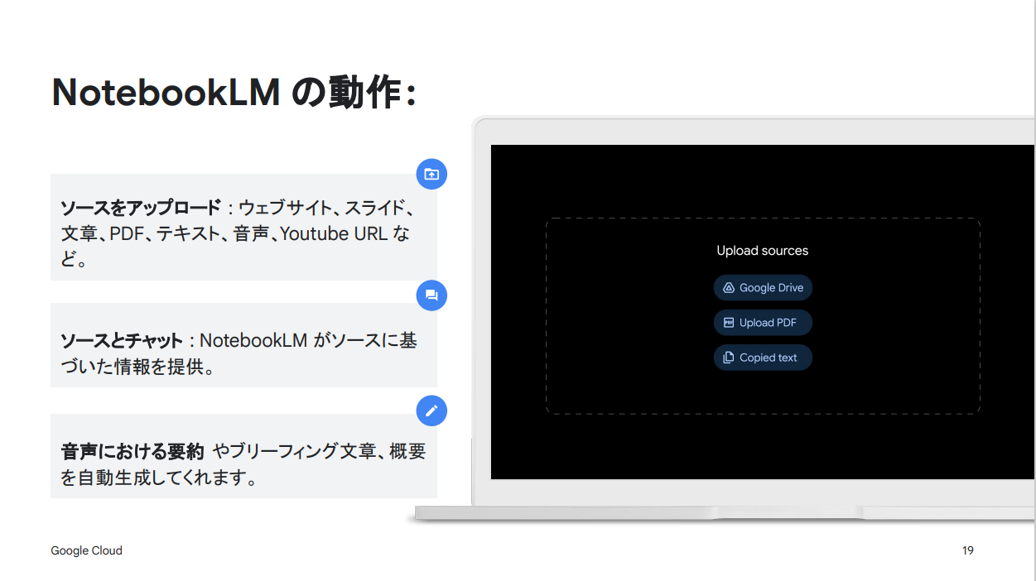
4. NotebookLMを活用した業務可視化の効率化①～目的
3. プロジェクト② 業務改善支援
MTBJでは、「マニュアルが最新化されていない、属人化が発生している等、業務の可視化が必要な状況」という課題認識より（※提案書より抜粋）、現在、業務可視化の活動が行われている。
＜目的＞
GoogleのAIソリューションであるNotebookLMを活用した業務可視化の効率化を技術検証し、上述の業務可視化活動の結果と照らし合わせて、その有用性を評価することを目的とする。
また、有用性を認められた場合、当ソリューションを他の業務可視化に展開するための定型化も目的とする。
尚、本PoCは上述の業務可視化プロジェクトから切り離した、ACN内に閉じた技術検証の位置づけの活動である。
参考）NotebookLMについて ※Ja Google Agentspace Pitch Deck.pdfより抜粋
特徴
指定した資料を「ソース」として読み込み、その範囲内で分析を行う
分析結果に出典となる資料が明示され、トレーサビリティを担保
⇒手元資料の再利用に適している

Slide 53

4. NotebookLMを活用した業務可視化の効率化②～ユースケース・検証範囲
3. プロジェクト② 業務改善支援
NotebookLMを活用するユースケースを、以下の通り想定する。業務可視化を主目的とし、各ユースケースの実現可能性を本検証にて確認する。
NotebookLMを活用した想定ユースケース
INPUT
手順書等
PROCESS
NotebookLMによる分析
OUTPUT
ユースケース
業務可視化
本検証の主目的
業務A
業務一覧の作成
網羅的・構造的な業務一覧を作成。ユーザ作成の業務一覧と突合し精度を見たうえで、活用方法を検討。
業務手順書の作成
各業務の手順書を標準化されたフォーマットで作成。精度を確認。
業務一覧と紐づけて、体系的に業務を理解する等の活用。
業務フローの作成
各業務のフローを標準化されたフォーマットで作成。精度を確認。
マニュアル
手順書
チェック
リスト
読み込み
業務B
マニュアル
手順書
従業員の
学習目的活用
・業務活用
Notebookはメンバ間で共有することができ、知見の蓄積・共有が可能
ノートブックをメンバ間で共有し、集積知として活用
各業務について、サマリや音声コンテンツを作成、社員の学習に活用
普段の業務での調べものの場面等での活用（業務効率化）
チェック
リスト
5/29
風見さんとの会話後、追加
ドキュメント
改善への活用
インプットとした各種手順書について、課題や表現の平仄が取れていない箇所を特定。ドキュメントの改善に活用
NotebookLMの特徴をより明確にするために、 「Microsoft Copilot」とユースケースを通して、机上で比較検証をする。
「Microsoft Copilot」を選定した理由は、以下の通り。
・無料で利用できるツールを用いたPoCというコンセプト
・ACN内での利用状況。CopilotはACNで実績あり
・PoCの期間も考慮
更なる活用を
検証
システム開発
での活用
システムフローの作成
システムテスト等のシナリオ作成に活用

Slide 54
早川MD
各プロジェクトについて
何かコメントありますか？

Slide 55
Q＆A

Slide 56
MTBJ/MUSKの概要
MTBJとは？
MUSKとは？
アカウント紹介
MTBJ/MUSKアカウントの概要
MTBJ/MUSKアカウントの紹介
MTBJ/MUSKアカウントの特徴
プロジェクト
ご支援内容の全体像
プロジェクト①アーキテクチャ戦略
プロジェクト②業務改善支援
まとめ

Slide 57

プロジェクト参画者 急募！！！！！

Slide 58


